Slide 1
Актуальные вопросы подготовки к государственной итоговой аттестации в 2020 году
Балданова Н.В.,
консультант Комитета по образованию

Slide 2
Нормативно – правовые документы
Нормативно – правовые документы
Приказ Министерства образования и науки Республики Бурятия от 10.10. 2019 № 1536 «О проведении итогового сочинения(изложения) в Республике Бурятия в 2019-2020 учебном году» ( утвержден Порядок проведения итогового сочинения (изложения);
Приказ Министерства образования и науки Республики Бурятия от 10.10.2019 № 1537 «О сроках и местах регистрации для участия в написании итогового сочинения»;
Приказ Министерства образования и науки Республики Бурятия от 28.10. 2019 № 1638 «О проведении итогового сочинения ( изложения) 4 декабря 2019 года в Республике Бурятия»;
Приказ Министерства образования и науки Республики Бурятия от 13.11.2019 № 1708 «О сроках, местах и порядке информирования о результатах итогового сочинения (изложения) в 2019-2020 учебном году»;
Приказ Министерства образования и науки Республики Бурятия от 21.11.2019 № 1746 «Об утверждении плана- графика внесения сведений в РИС ГИА в 2019-2020 годах»;
Приказ Министерства образования и науки Республики Бурятия от 21.11.2019 № 1747 «О сроках и местах подачи заявлений на сдачу ГИА, местах регистрации на сдачу ЕГЭ в 2020 году»;
Приказ Министерства образования и науки Республики Бурятия от 26.12.2019 № 1944 «Об утверждении утверждения состава ГЭК РБ для проведения ГИА по ОП СОО в 2020 г.»;

Slide 3
Государственная итоговая аттестация
Ознакомить родителей выпускников с «Порядком проведения государственной итоговой аттестации по образовательным программам основного общего образования», «Порядком проведения государственной итоговой аттестации по образовательным программам среднего общего образования»;
Провести разъяснительную работу о целях и технологии проведения ЕГЭ, ОГЭ, ГВЭ ( с выпускниками, родителями (законными представителями);
Работа по разъяснению важности выбора экзаменов по выбору в 9, 11 классах;
Организация оперативного консультирования, информирования учащихся и их родителей (законных представителей) по вопросам проведения ГИА;
Организация условий для участников с ОВЗ, детей – инвалидов, инвалидов;
Ознакомить с порядком получения аттестата с отличием и медали «За особые успехи и в учении»;
Объективность проведения ГИА и оценочных процедур.

Slide 4
Сроки сдачи ГИА-11 в 2020 г.
Досрочный период:
с 20 марта по 6 апреля 2020 года
(резерв с 8 апреля по 13 апреля 2020 года)
Основной период:
с 25 мая по 16 июня 2020 года
(резерв с 19 июня по 29 июня 2020 года)
Дополнительный период:
с 4 сентября по 7 сентября 2020 года (резерв 22 сентября 2020 года)

Slide 5
Расписания ЕГЭ в 2020 г.
Досрочный период
Основные сроки
20 марта | - | география, литература
23 марта | - | русский язык
27 марта | - | математика
30 марта | - | иностранные языки, биология, физика
1 апреля | - | иностранные языки (устно)
3 апреля | - | обществознание, информатика и ИКТ
6 апреля | - | история, химия
Резервные сроки
8 апреля | - | География, химия, история, информатика и ИКТ, иностранные языки (устно)
10 апреля | - | Иностранные языки, литература, физика, обществознание, биология
13 апреля | - | математика, русский язык
Основной период
Основные сроки
25 мая | - | география, литература, информатика и ИКТ
28 мая | - | русский язык
1 июня | - | математика
4 июня | - | история, физика
8 июня | - | обществознание , химия
11 июня | - | иностранные языки, биология
15 июня | - | иностранные языки (устно)
16 июня | - | иностранные языки (устно)
Резервные сроки
19 июня | - | География, литература, информатика и ИКТ, иностранные языки (устно)
20 июня | - | иностранные языки, биология
22 июня | - | русский язык
23 июня | - | обществознание, химия
24 июня | - | история, физика
25 июня | - | математика
29 июня | - | резерв по всем учебным предметам
Дополнительный период
Основные сроки
4 сентября | - | Русский язык
7 сентября | - | математика
Резервные сроки
22 сентября | - | Русский язык, математика

Slide 6
Образовательной организации необходимо:
Собрать заявления от участников ЕГЭ (ГВЭ) с указанием перечня, сдаваемых предметов
Собрать согласия на обработку персональных данных
Собрать подписанные памятки о Порядке проведения ЕГЭ
Провести разъяснительную работу с участниками ЕГЭ (ГВЭ), родителями (законными представителями)
Обновить стенды ГИА, сайты (разделы ГИА)
До 1 февраля формируется РИС

Slide 7
ГИА проводится в форме ЕГЭ по предметам:
Обязательные предметы:
Русский язык
Математика
Можно выбрать
Базовый уровень
Профильный уровень
Предметы по выбору:
Литература
География
Физика
Химия
Биология
Информатика и ИКТ
Обществознание
История
Иностранные языки
Письменная часть - (80 баллов)
Устная часть (20 баллов)
можно сдавать без устной части

Slide 8
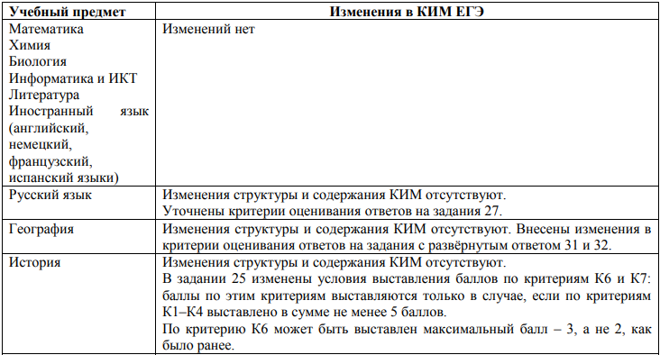
Изменения в КИМ в 2020 г.

Slide 9
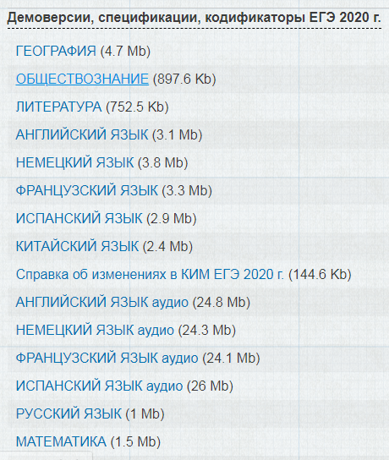
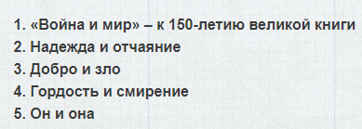
Демоверсии по предметам, особенности формулировок тем итогового сочинения на сайте ФИПИ
Итоговое сочинение - допуск к ГИА

Slide 10
Предметы | Продолжительность
Математика (профиль), физика, литература, информатика и ИКТ, обществознание, история | 235 минут | 3 часа 55 минут
Русский язык, химия, биология | 210 минут | 3 часа 30 минут
Математика(база), география, иностранные языки(кроме раздела «Говорение») | 180 минут | 3 часа
Иностранный язык. Говорение | 15 минут

Slide 11
Во время экзамена запрещается:
наличие и использование средств связи, электронно-вычислительной техники, фото, аудио и видеоаппаратуру, справочных материалов, письменных заметок и иных средств хранения и передачи информации
вынос из аудиторий и ППЭ КИМов в бумажном и электронном виде, их фотографирование
обмен любыми материалами и предметами, оказание содействия другим участникам ЕГЭ
пользование справочными материалами кроме тех, которые находятся в КИМах,
хождение по ППЭ во время экзамена без сопровождения;
пользование указанными материалами и средствами запрещено как в аудитории, так и во всем ППЭ на протяжении всего экзамена.

Slide 12
ПЕРЕСДАЧА ЕГЭ

Slide 13
В случае, если математика профильная или базовая не сдана, ребенку будет рекомендовано пересдавать математику базовую

Slide 14
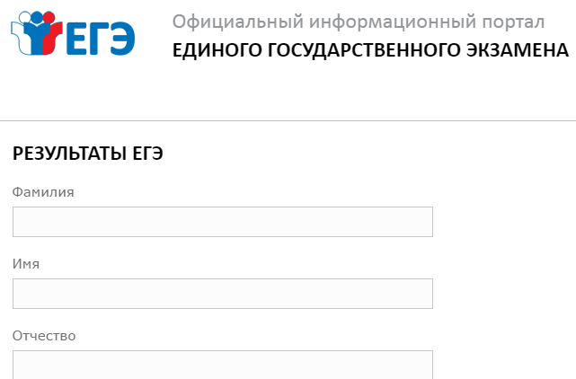
Ознакомление с результатами ЕГЭ
Через портал http://check.ege.edu.ru/
по паспорту
В школе в бумажном варианте
Результаты экзаменов действительны 4 (четыре) года следующих за годом получения таких результатов.

Slide 15
Аттестат о среднем общем образовании с отличием
и медаль «За особые успехи в учении»
успешное прохождение государственной итоговой аттестации (без учета результатов, полученных при прохождении повторной государственной итоговой аттестации) и набравшим: не менее 70 баллов на ЕГЭ соответственно по русскому языку и математике профильного уровня или 5 баллов на ЕГЭ по математике базового уровня; в случае прохождения выпускником 11 (12) класса государственной итоговой аттестации в форме ГВЭ - 5 баллов по обязательным учебным предметам; в случае выбора выпускником различных форм прохождения государственной итоговой аттестации (ЕГЭ и ГВЭ) - 5 баллов по сдаваемому обязательному учебному предмету в форме ГВЭ и ЕГЭ по математике базового уровня, а также не менее 70 баллов по сдаваемому обязательному учебному предмету в форме ЕГЭ.

Slide 16
Создание специальных условий для детей с ОВЗ, детей – инвалидов , инвалидов
Заключение РПМПК:
Создание ППЭ на дому;
Отдельные аудитории;
Ассистенты;
Компьютер со специализированным ПО (для участников с нарушениями опорно- двигательного аппарата, для слепых и слабовидящих) и т.д.

Slide 17
Создание специальных условий для детей с ОВЗ, детей – инвалидов , инвалидов
Подача заявления на участие в ГИА-9 и ГИА-11:
дополнительно к заявлению предоставляются документы, подтверждающие ограничения по здоровью и (или) инвалидность
Лица с ОВЗ:
копия рекомендаций ПМПК для организации проведения экзаменов в условиях, учитывающих состояние их здоровья, в том числе для создания специальных условий проведения экзаменов
Дети-инвалиды, инвалиды:
- для организации проведения экзаменов в условиях, учитывающих состояние их здоровья, - оригинал или заверенная копия справки, подтверждающей инвалидность;
- для создания специальных условий проведения экзаменов – справка, подтверждающая инвалидность, и копия рекомендаций ПМПК

Slide 18
СПЕЦИАЛЬНЫЕ условия, учитывающие состояние здоровья: организация ППЭ на дому, в медицинской организации
Создание специальных условий для детей с ОВЗ, детей – инвалидов , инвалидов
Основание организации:
1) заключение медицинской организации;
2) рекомендации ПМПК.
ППЭ организуется:
В таком ППЭ должны присутствовать: руководитель ППЭ, организаторы, член ГЭК.
В целях оптимизации условий проведения ГИА допускается совмещение отдельных полномочий и обязанностей работниками ППЭ:
член ГЭК = руководитель ППЭ,
организатор = технический специалист, ассистент (при необходимости).
по месту жительства участника экзамена;
по месту нахождения медицинской организации.

Slide 19
СПЕЦИАЛЬНЫЕ условия, учитывающие состояние здоровья
Создание специальных условий для детей с ОВЗ, детей – инвалидов , инвалидов
создание СПЕЦИАЛЬНЫХ условий проведения экзамена: При предъявлении копии рекомендации ПМПК - для участников экзаменов с ОВЗ; При предъявлении оригинала (копии) справки, подтверждающей инвалидность + копии рекомендаций ПМПК - для участников экзаменов - детей-инвалидов и инвалидов
1. Присутствие ассистентов:
Ассистенты проходят соответствующую подготовку. Ассистентом может быть: а) работник образовательной организации; б) социальный работник; в) в исключительных случаях - родитель (законный представитель) участника экзамена.
Ассистентом НЕ может быть: а) учитель-предметник при проведении экзамена по данному учебному предмету; б)педагогические работники, являющиеся учителями участников экзамена, сдающих экзамен в данном ППЭ (исключение: ППЭ в тюрьмах).

Slide 20
Новые видеоролики опубликованы на Youtube-канале Рособрнадзора, плакаты – на сайте ведомства в разделе «Информационные материалы».
http://obrnadzor.gov.ru/ru/press_center/infomaterial/
http://obrnadzor.gov.ru/ru/press_center/gallery/?id=278

Slide 21
http://www.ege.edu.ru/ru/

Slide 22
Апробации 2020

Slide 23
Хештег
#Выбирай _ осознанно!
Целевая аудитория:
выпускники 9 и 11 классов
Форма: посты в социальных сетях (ВКонтакте, Instagram, Facebook).
Цель: популяризация осознанного выбора предметов на экзамены.
Название: #Выбираю _ осознанно!
Описание: выпускники публикуют у себя на страницах в социальных сетях посты и видеоролики об осознанном выборе экзаменов.
Главная идея: Выбор экзамена – это выбор будущей профессии, своего будущего.

